Slide 1
本资料分享自高中数学同步资源大全QQ群483122854 专注收集同步资源期待你的加入与分享
联系QQ309000116加入百度网盘群2500G一线老师必备资料一键转存，自动更新，一劳永逸
第6章 空间向量与立体几何
6.3.4 空间距离的计算

Slide 2
学习目标
1.能用向量方法解决点到直线、点到平面、相互平行的直线、相
互平行的平面间的距离问题.
2.通过空间中距离问题的求解，体会向量方法在研究几何问题中
的作用.

Slide 3
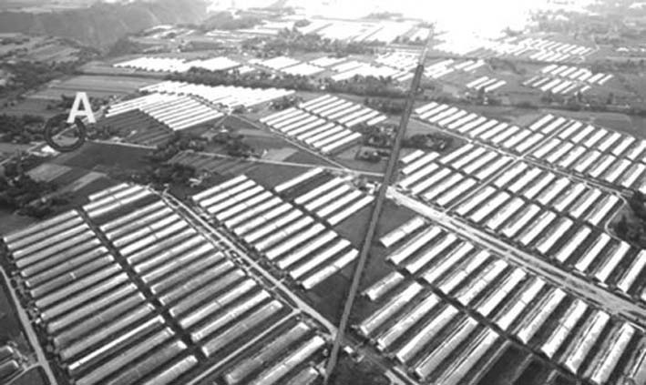
导语
如图，在蔬菜大棚基地有一条笔直的公路，某人要在点A处，修建一个蔬菜存储库.如何在公路上选择一个点，修一条公路到达A点，要想使这个路线长度理论上最短，应该如何设计？

Slide 4
内容索引
一、点到平面的距离
二、点到直线的距离
三、直线(平面)到平面的距离
随堂演练
课时对点练

Slide 5
一、点到平面的距离

Slide 6
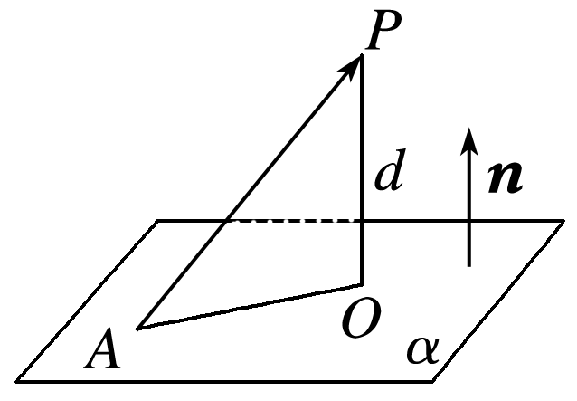
问题1 如图，P是平面α外一点，PO⊥α，垂足为O，A为平面α内任意一点，设n为平面α的法向量，θ＝〈 ，n〉，如何利用这些条件求点P到平面α的距离？

Slide 7
知识梳理
若P是平面α外一点，PO⊥α，垂足为O，A为平面α内任意一点，设n为平面α的法向量，则点P到平面α的距离d＝_______.

Slide 8
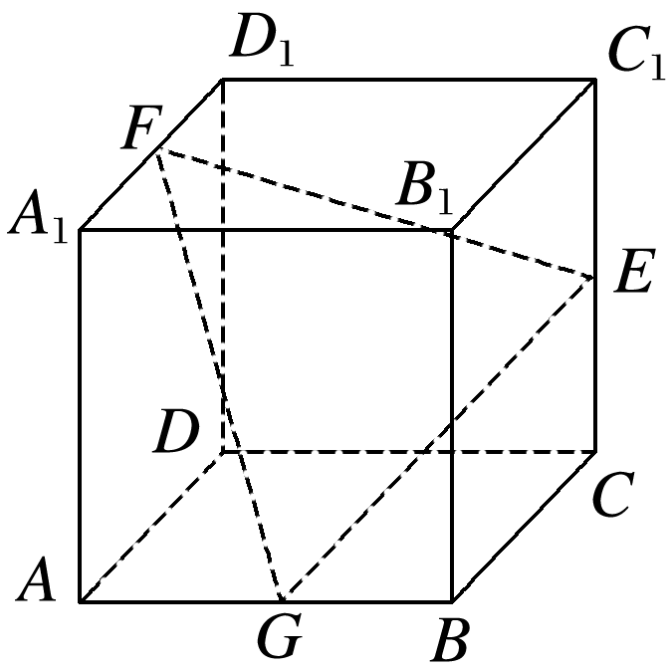
例1 已知正方体ABCD－A₁B₁C₁D₁的棱长为2，E，F，G分别是C₁C，D₁A₁，AB的中点，求点A到平面EFG的距离.

Slide 9
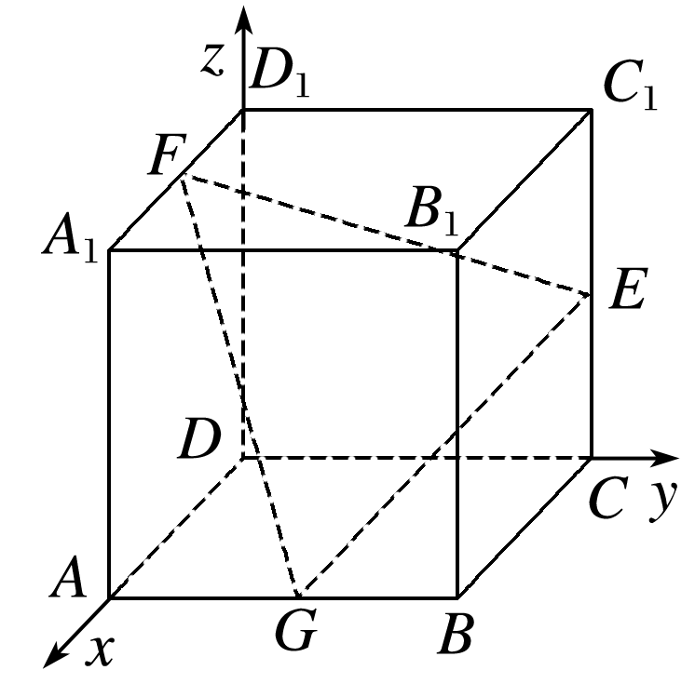
解 以D为坐标原点，DA，DC，DD₁所在直线分别为x轴，y轴，z轴，建立如图所示的空间直角坐标系，则A(2,0,0)，E(0,2,1)，F(1,0,2)，G(2,1,0)，
设n＝(x，y，z)是平面EFG的法向量，点A到平面EFG的距离为d，

Slide 10
令z＝1，此时n＝(1,1,1)，

Slide 11
反思感悟 求点到平面的距离的主要方法
(1)作点到平面的垂线，点到垂足的距离即为点到平面的距离.
(2)在三棱锥中用等体积法求解.

Slide 12
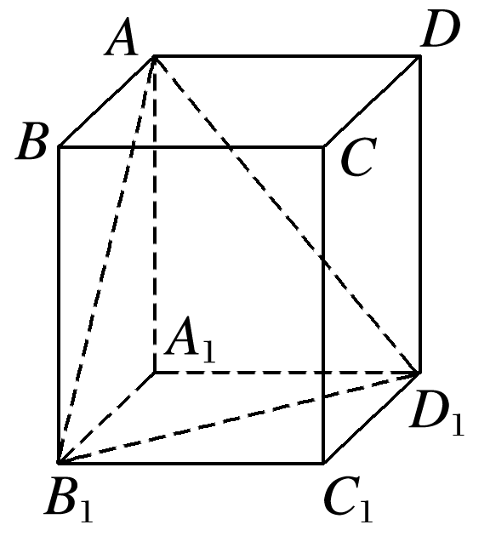
跟踪训练1 如图所示，已知四棱柱ABCD－A₁B₁C₁D₁是底面边长为1的正四棱柱.若点C到平面AB₁D₁的距离为 ，求正四棱柱ABCD－A₁B₁C₁D₁的高.

Slide 13
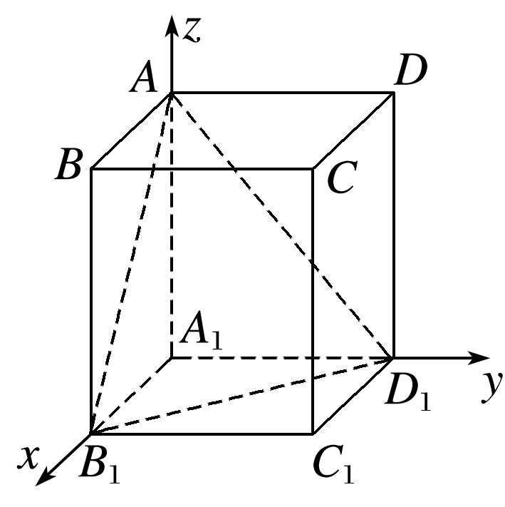
解 设正四棱柱的高为h(h>0)，建立如图所示的空间直角坐标系，
有A(0,0，h)，B₁(1,0,0)，D₁(0,1,0)，C(1，1，h)，
设平面AB₁D₁的法向量为
n＝(x，y，z)，

Slide 14
取z＝1，得n＝(h，h,1)，
所以点C到平面AB₁D₁的距离为
故正四棱柱ABCD－A₁B₁C₁D₁的高为2.

Slide 15
二、点到直线的距离

Slide 16
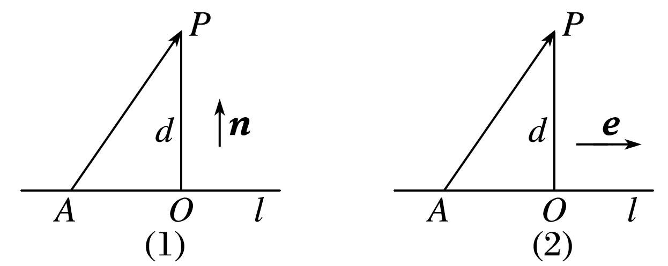
问题2 如图，借助于向量，如何求点P到直线l的距离PO?

Slide 17
知识梳理
若P为直线l外一点，A是l上任意一点，在点P和直线l所确定的平面内，取一个与直线l垂直的向量n，则点P到直线l的距离为d＝ .
设e是直线l的方向向量，则点P到直线l的距离为d＝ .

Slide 18
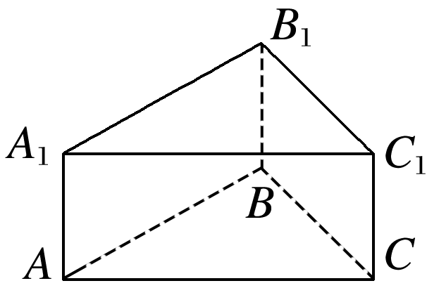
例2 已知直三棱柱ABC－A₁B₁C₁中，AA₁＝1，AB＝4，BC＝3，∠ABC＝90°，求点B到直线A₁C₁的距离.

Slide 19
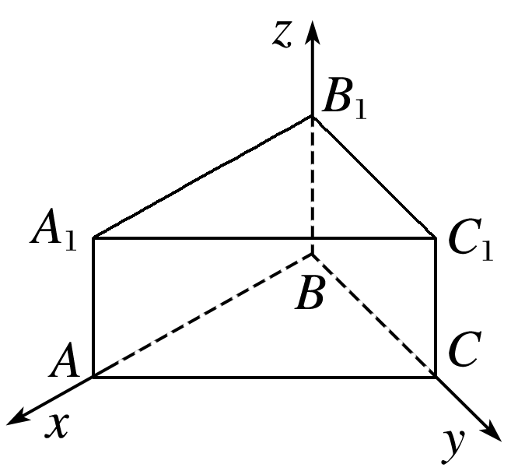
解 以B为坐标原点，建立如图所示的空间直角坐标系，则A₁(4,0,1)，C₁(0,3,1)，

Slide 20
延伸探究 例2中的条件不变，若M，N分别是A₁B₁，AC的中点，试求点C₁到直线MN的距离.

Slide 21
解 如例2解中建立空间直角坐标系(图略).
所以点C₁到MN的距离

Slide 22
反思感悟 用向量法求点到直线距离的步骤
(1)建立适当的空间直角坐标系；

Slide 23
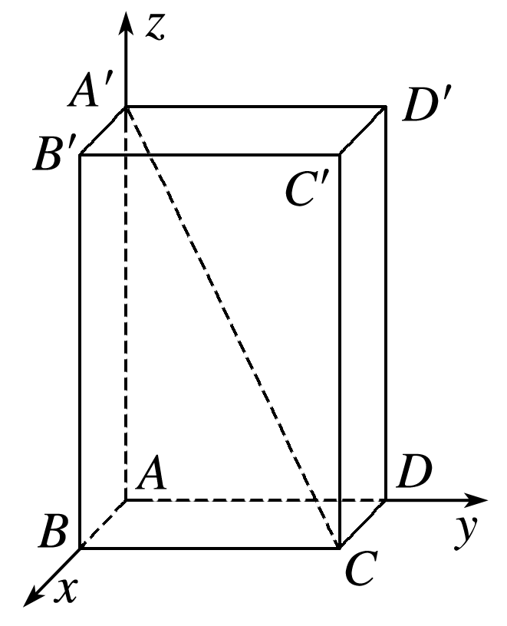
跟踪训练2 如图，在空间直角坐标系中有长方体ABCD－A′B′C′D′，AB＝1，BC＝2，AA′＝3，求点B到直线A′C的距离.

Slide 24
解 因为AB＝1，BC＝2，AA′＝3，
所以A′(0,0,3)，C(1,2,0)，B(1,0,0)，
所以点B到直线A′C的距离

Slide 25
三、直线(平面)到平面的距离

Slide 26
问题3 类比点到直线的距离的求法，如何求两条平行直线之间的距离？
提示 在其中一条直线上取定一点，则该点到另一条直线的距离即为两条平行直线之间的距离.

Slide 27
知识梳理
(1)如果一条直线l与一个平面α平行，可在直线l上任取一点P，将线面距离转化为点P到平面α的距离求解.
(2)如果两个平面α，β互相平行，在其中一个平面α内任取一点P，可将两个平行平面的距离转化为点P到平面β的距离求解.

Slide 28
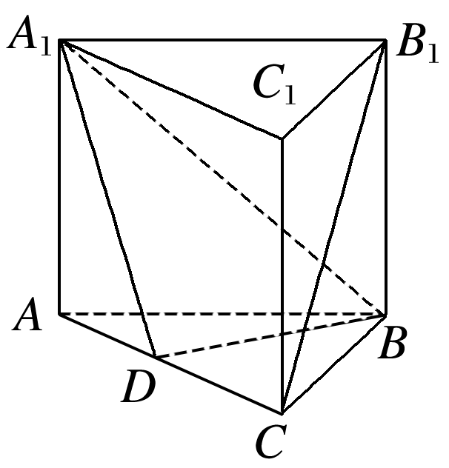
例3 在直三棱柱中，AA₁＝AB＝BC＝3，AC＝2，D是AC的中点.
(1)求证：B₁C∥平面A₁BD；
证明 连接AB₁交A₁B于点E，连接DE.

Slide 29
(2)求直线B₁C到平面A₁BD的距离.

Slide 30
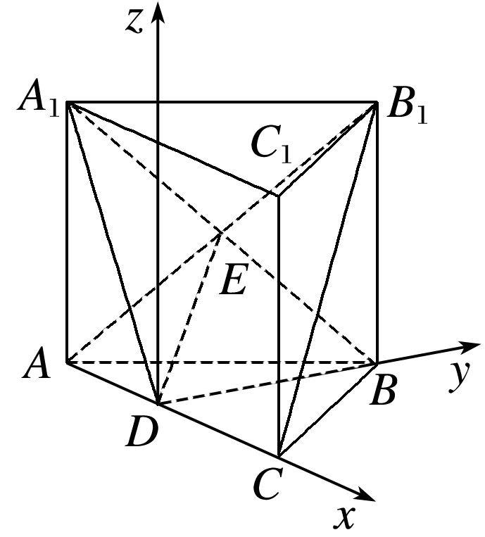
解 因为B₁C∥平面A₁BD，
所以B₁C到平面A₁BD的距离就等于点B₁到平面A₁BD的距离.
如图，以D为坐标原点，DC，DB所在直线为x轴，y轴建立空间直角坐标系，
设平面A₁BD的法向量为n＝(x，y，z)，

Slide 31
所以n＝(3,0,1).

Slide 32
反思感悟 用向量方法研究空间距离问题的一般步骤
第一步，确定法向量；
第二步，选择参考向量；
第三步，利用公式求解.

Slide 33
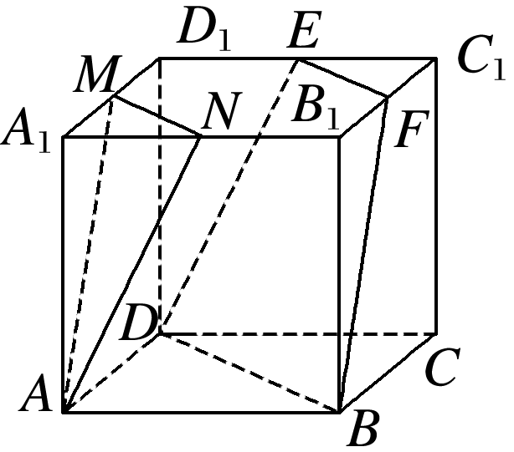
跟踪训练3 如图，正方体ABCD－A₁B₁C₁D₁的棱长为4，M，N，E，F分别为A₁D₁，A₁B₁，C₁D₁，B₁C₁的中点，求平面AMN与平面EFBD间的距离.

Slide 34
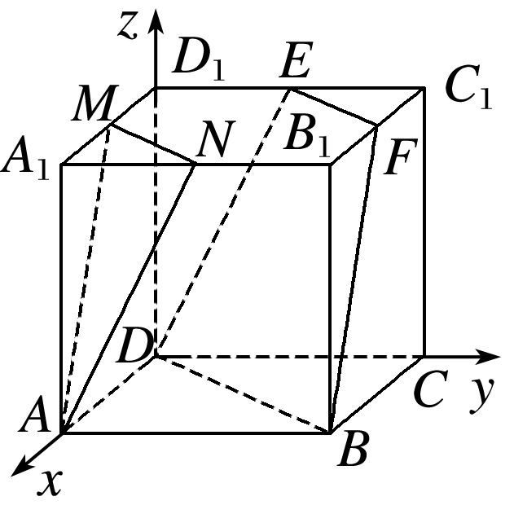
解 如图所示，建立空间直角坐标系.
则A(4,0,0)，M(2,0,4)，B(4,4,0)，E(0,2,4)，
F(2,4,4)，N(4,2,4)，
又EF∩BF＝F，MN∩AM＝M，
∴平面AMN∥平面EFBD.
设n＝(x，y，z)是平面AMN的一个法向量，

Slide 35
取z＝1，得n＝(2，－2,1)为平面AMN的一个法向量.
设平面AMN与平面EFBD间的距离记为d，

Slide 36
课堂小结
1.知识清单：
(1)点到直线的距离.
(2)点到平面的距离.
(3)直线(平面)到平面的距离.
2.方法归纳：数形结合、转化法.
3.常见误区：对距离公式理解不到位，在使用时生硬套用.对公式推导过程的理解是应用的基础.

Slide 37
随堂演练

Slide 38
1.已知A(0,0,2)，B(1,0,2)，C(0,2,0)，则点A到直线BC的距离为
√
解析 ∵A(0,0,2)，B(1,0,2)，C(0,2,0)，
∴点A到直线BC的距离为
1
2
3
4

Slide 39
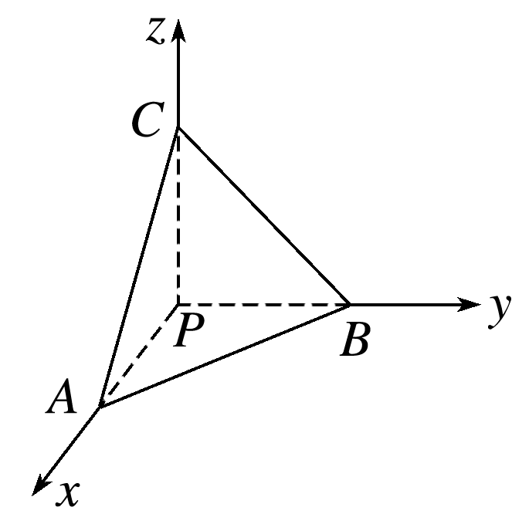
2.若三棱锥P－ABC的三条侧棱两两垂直，且满足PA＝PB＝PC＝1，则点P到平面ABC的距离是
√
解析 分别以PA，PB，PC所在直线为x轴，y轴，z轴建立空间直角坐标系，
则A(1,0,0)，B(0,1,0)，C(0,0,1).
可以求得平面ABC的一个法向量为n＝(1,1,1)，
1
2
3
4

Slide 40
3.已知棱长为1的正方体ABCD－A₁B₁C₁D₁，则平面AB₁C与平面A₁C₁D之间的距离为
√
1
2
3
4

Slide 41
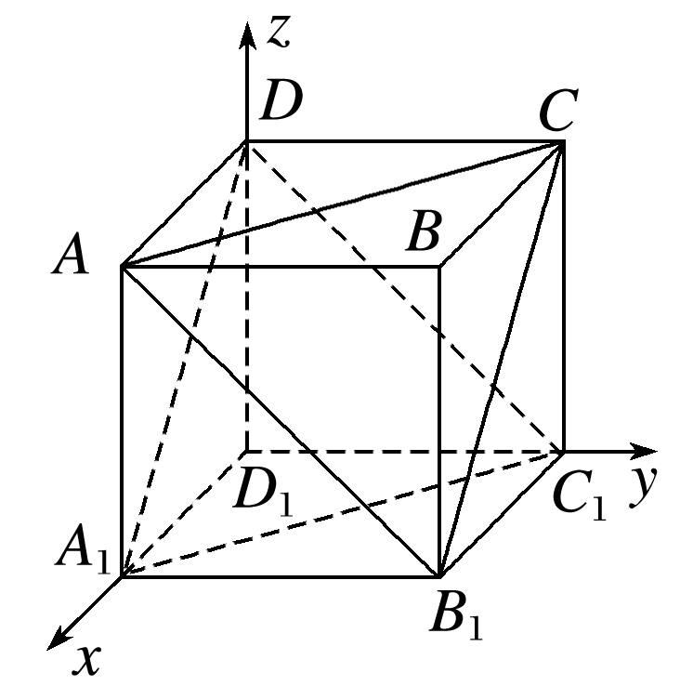
解析 建立如图所示的空间直角坐标系，则A₁(1,0,0)，C₁(0,1,0)，D(0，0,1)，A(1,0,1)，
m＝(x，y,1) ，
故m＝(1,1,1)，
显然平面AB₁C∥平面A₁C₁D，
1
2
3
4

Slide 42
1
2
3
4

Slide 43
4.棱长为1的正方体ABCD－A₁B₁C₁D₁中，M，N分别是线段BB₁，B₁C₁的中点，则直线MN到平面ACD₁的距离为_____.
1
2
3
4

Slide 44
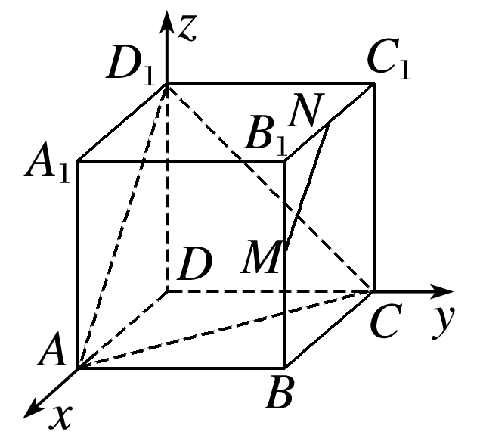
解析 如图，以点D为坐标原点，DA，DC，DD₁所在直线分别为x轴，y轴，z轴建立空间直角坐标系.
设平面ACD₁的法向量为n＝(x，y，z)，
令x＝1，则y＝z＝1，∴n＝(1,1,1).
1
2
3
4

Slide 45
1
2
3
4

Slide 46
课时对点练

Slide 47
基础巩固
1.已知平面α的一个法向量n＝(－2，－2,1)，点A(－1,3,0)在平面α内，则平面α外的点P(－2,1,4)到平面α的距离为
A.10 B.3
√
设点P到平面α的距离为h，
1
2
3
4
5
6
7
8
9
10
11
12
13
14
15
16

Slide 48
2.两平行平面α，β分别经过坐标原点O和点A(2,1,1)，且两平面的一个法向量n＝(－1,0,1)，则两平面间的距离是
√
解析 ∵两平行平面α，β分别经过坐标原点O和点A(2，1,1)，
1
2
3
4
5
6
7
8
9
10
11
12
13
14
15
16

Slide 49
3.已知直二面角α－l－β，点A∈α，AC⊥l，C为垂足，B∈β，BD⊥l，D为垂足，若AB＝2，AC＝BD＝1，则D到平面ABC的距离等于
√
1
2
3
4
5
6
7
8
9
10
11
12
13
14
15
16

Slide 50
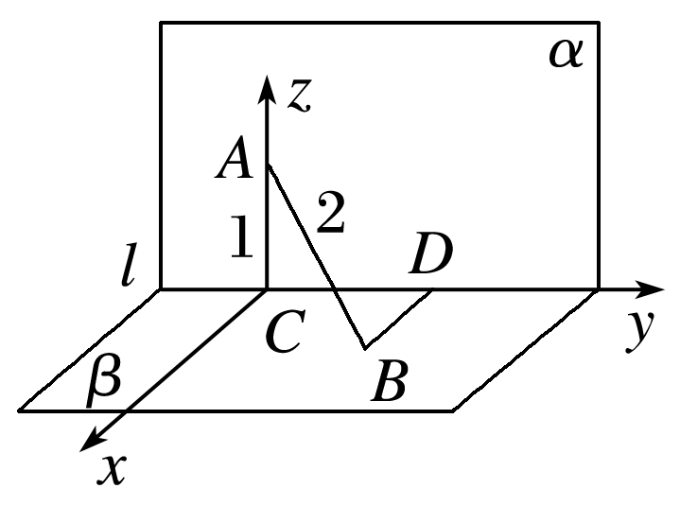
解析 因为平面α⊥平面β，
且AC⊥l，BD⊥l，故AC⊥平面β，BD⊥平面α，依题意建立空间直角坐标系如图所示，
设平面ABC的一个法向量为n＝(x，y，z)，
1
2
3
4
5
6
7
8
9
10
11
12
13
14
15
16

Slide 51
1
2
3
4
5
6
7
8
9
10
11
12
13
14
15
16

Slide 52
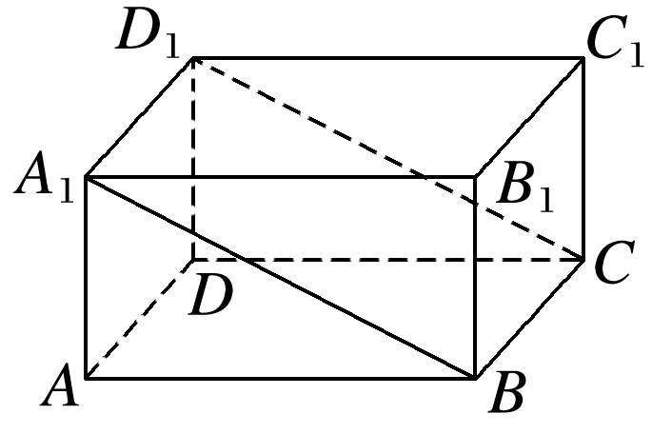
4.如图，已知长方体ABCD－A₁B₁C₁D₁中，A₁A＝5，AB＝12，则直线B₁C₁到平面A₁BCD₁的距离是
√
1
2
3
4
5
6
7
8
9
10
11
12
13
14
15
16

Slide 53
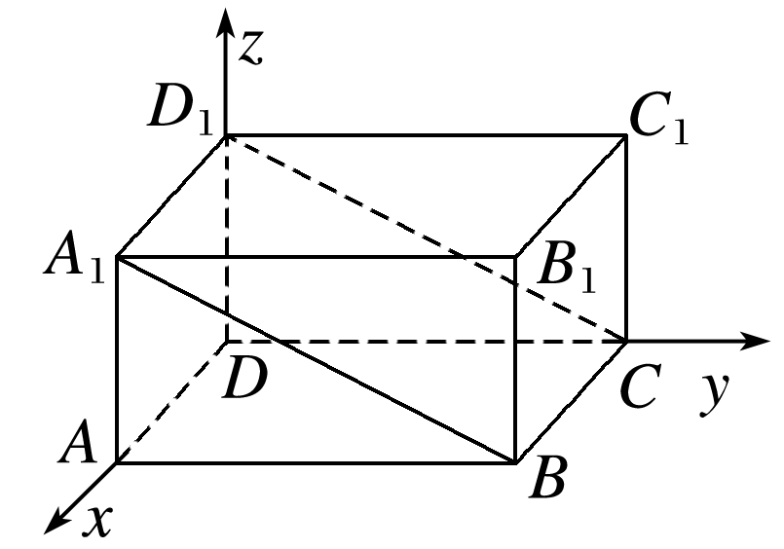
则C(0,12,0)，D₁(0,0,5).
设B(x,12,0)，B₁(x,12,5)(x>0).
设平面A₁BCD₁的法向量为n＝(a，b，c)，
1
2
3
4
5
6
7
8
9
10
11
12
13
14
15
16

Slide 54
1
2
3
4
5
6
7
8
9
10
11
12
13
14
15
16

Slide 55
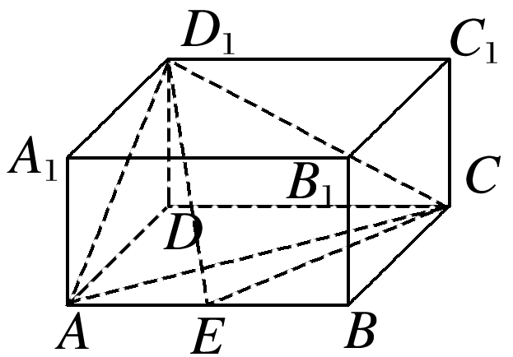
5.如图所示，在长方体ABCD－A₁B₁C₁D₁中，AD＝AA₁＝1，AB＝2，点E是棱AB的中点，则点E到平面ACD₁的距离为
√
1
2
3
4
5
6
7
8
9
10
11
12
13
14
15
16

Slide 56
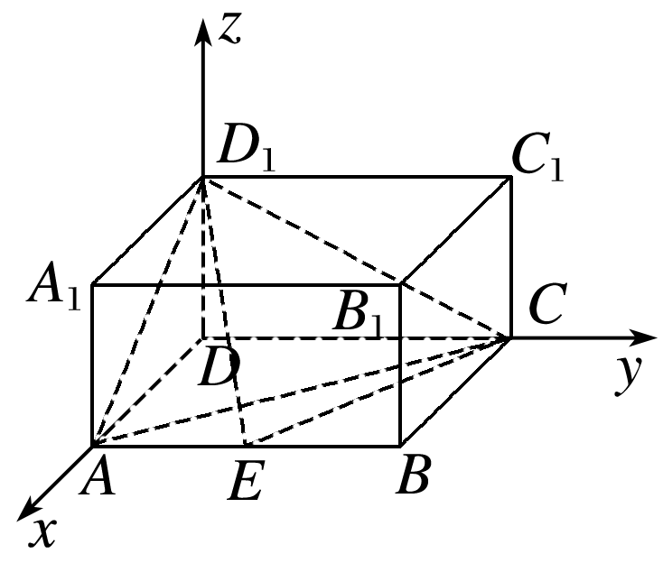
解析 以D为坐标原点，以DA，DC，DD₁分别为x轴、y轴、z轴建立空间直角坐标系，如图所示.
则A₁(1,0,1)，D₁(0,0,1)，E(1,1,0)，A(1,0,0)，C(0,2,0)
设平面ACD₁的法向量为n＝(a，b，c)，
1
2
3
4
5
6
7
8
9
10
11
12
13
14
15
16

Slide 57
∴点E到平面ACD₁的距离为
1
2
3
4
5
6
7
8
9
10
11
12
13
14
15
16

Slide 58
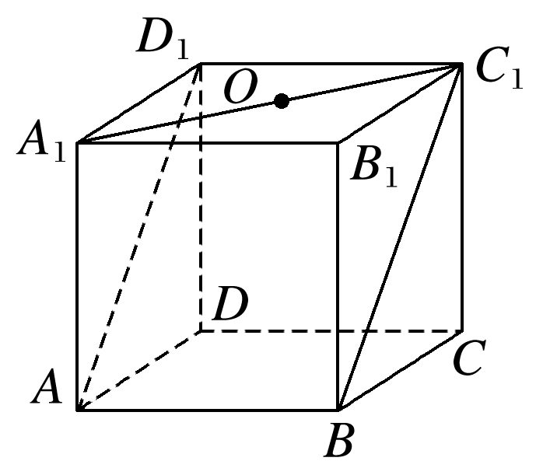
6.如图，正方体ABCD－A₁B₁C₁D₁的棱长为1，O是底面A₁B₁C₁D₁的中心，则O到平面ABC₁D₁的距离为
√
1
2
3
4
5
6
7
8
9
10
11
12
13
14
15
16

Slide 59
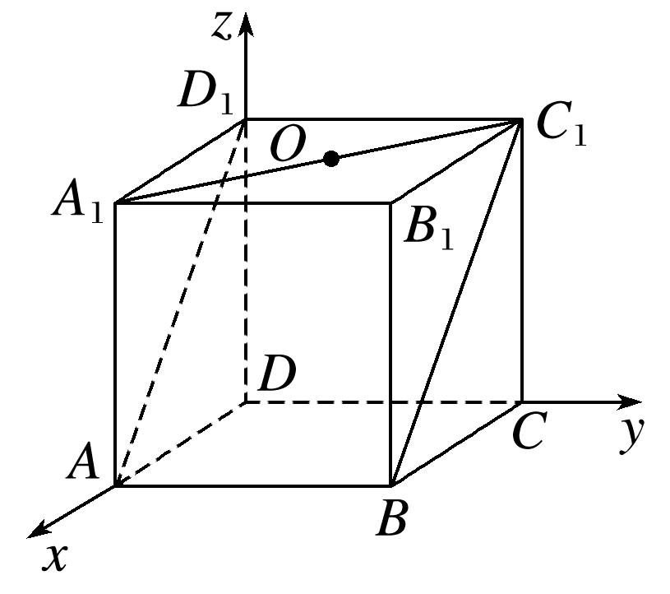
则A₁(1,0,1)，C₁(0,1,1)，
1
2
3
4
5
6
7
8
9
10
11
12
13
14
15
16

Slide 60
7.已知直线l经过点A(2,3,1)，且向量n＝(1,0，－1)所在直线与l垂直，则点P(4,3,2)到l的距离为_____.
1
2
3
4
5
6
7
8
9
10
11
12
13
14
15
16

Slide 61
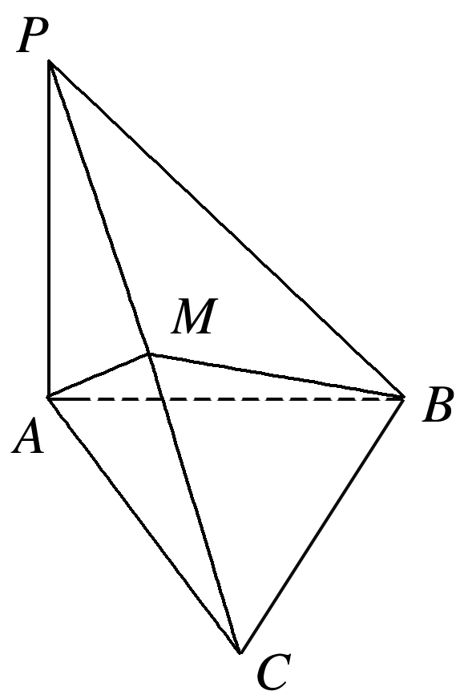
8.在我国古代数学名著《九章算术》中，将四个面都为直角三角形的三棱锥称为鳖臑(bie nao)，如图.已知在鳖臑P－ABC中，PA⊥平面ABC，PA＝AB＝BC＝2，M为PC的中点，则点P到平面MAB的距离为____.
1
2
3
4
5
6
7
8
9
10
11
12
13
14
15
16

Slide 62
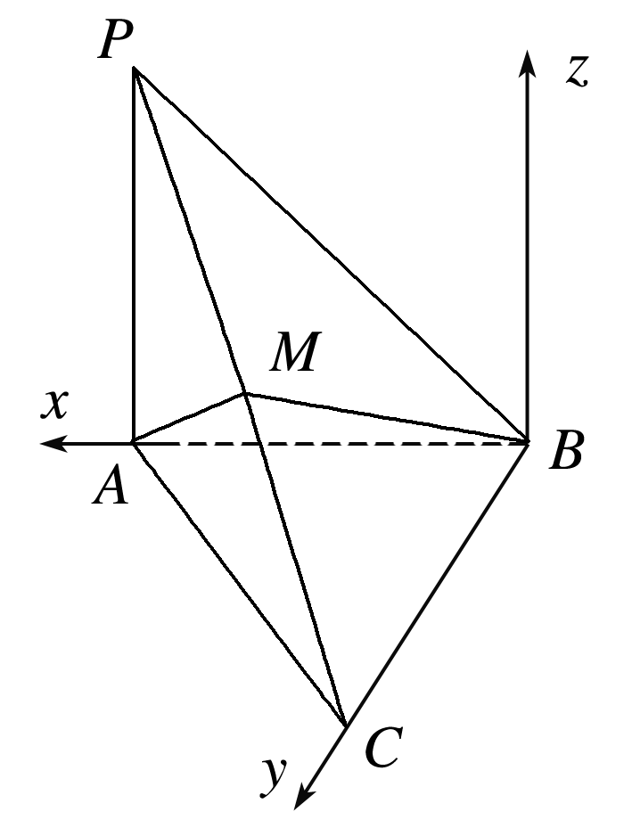
解析 以B为坐标原点，BA，BC所在直线分别为x轴、y轴建立空间直角坐标系，
如图，则B(0,0,0)，A(2,0,0)，P(2，0,2)，
C(0,2,0)，由M为PC的中点可得M(1,1,1).
设n＝(x，y，z)为平面ABM的一个法向量，
1
2
3
4
5
6
7
8
9
10
11
12
13
14
15
16

Slide 63
1
2
3
4
5
6
7
8
9
10
11
12
13
14
15
16

Slide 64
9.在直三棱柱ABC－A₁B₁C₁中，AB＝AC＝AA₁＝2，∠BAC＝90°，M为BB₁的中点，N为BC的中点.
(1)求点M到直线AC₁的距离；
1
2
3
4
5
6
7
8
9
10
11
12
13
14
15
16

Slide 65
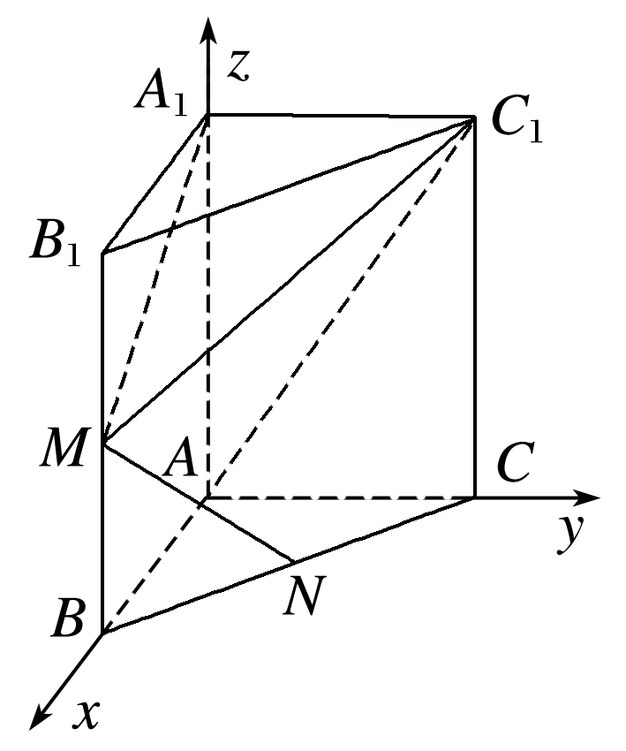
解 建立如图所示的空间直角坐标系，
则A(0,0,0)，A₁(0,0,2)，
M(2,0,1)，C₁(0,2,2)，
故点M到直线AC₁的距离
1
2
3
4
5
6
7
8
9
10
11
12
13
14
15
16

Slide 66
(2)求点N到平面MA₁C₁的距离.
解 设平面MA₁C₁的一个法向量为n＝(x，y，z)，
1
2
3
4
5
6
7
8
9
10
11
12
13
14
15
16

Slide 67
10.已知正方形ABCD的边长为1，PD⊥平面ABCD，且PD＝1，E，F分别为AB，BC的中点.
(1)求点D到平面PEF的距离；
1
2
3
4
5
6
7
8
9
10
11
12
13
14
15
16

Slide 68
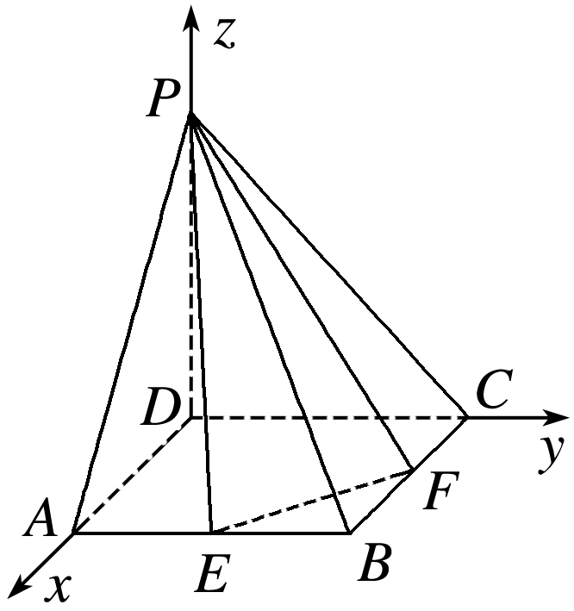
设平面PEF的法向量n＝(x，y，z)，
1
2
3
4
5
6
7
8
9
10
11
12
13
14
15
16

Slide 69
令x＝2，则y＝2，z＝3，所以n＝(2,2,3)，
所以点D到平面PEF的距离
1
2
3
4
5
6
7
8
9
10
11
12
13
14
15
16

Slide 70
(2)求直线AC到平面PEF的距离.
解 因为E，F分别为AB，BC的中点，所以EF∥AC.
又因为AC⊄平面PEF，EF⊂平面PEF，
所以AC∥平面PEF.
所以点A到平面PEF的距离
1
2
3
4
5
6
7
8
9
10
11
12
13
14
15
16

Slide 71
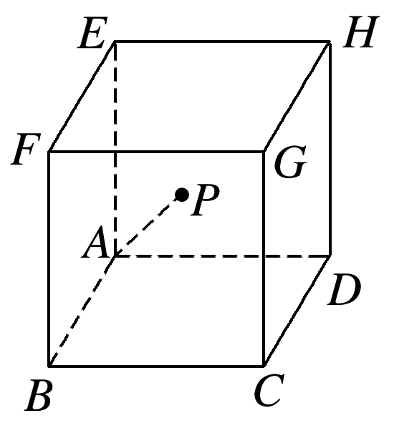
综合运用
√
1
2
3
4
5
6
7
8
9
10
11
12
13
14
15
16

Slide 72
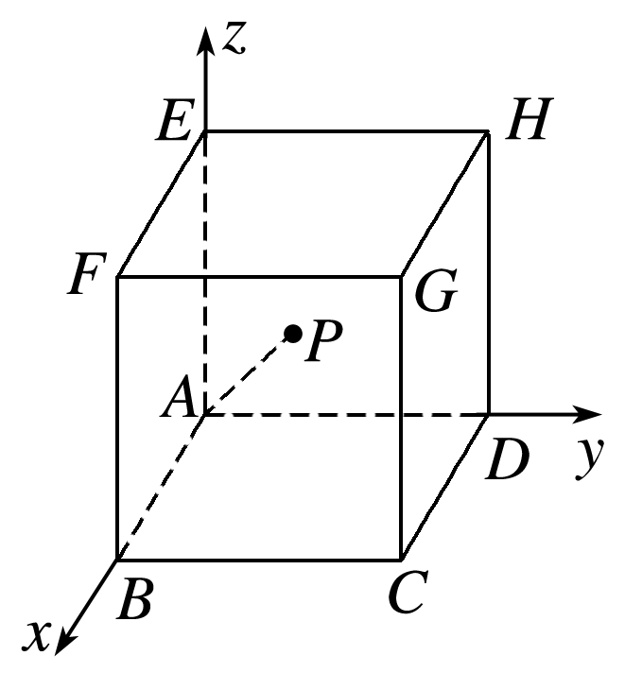
1
2
3
4
5
6
7
8
9
10
11
12
13
14
15
16

Slide 73
所以点P到AB的距离
1
2
3
4
5
6
7
8
9
10
11
12
13
14
15
16

Slide 74
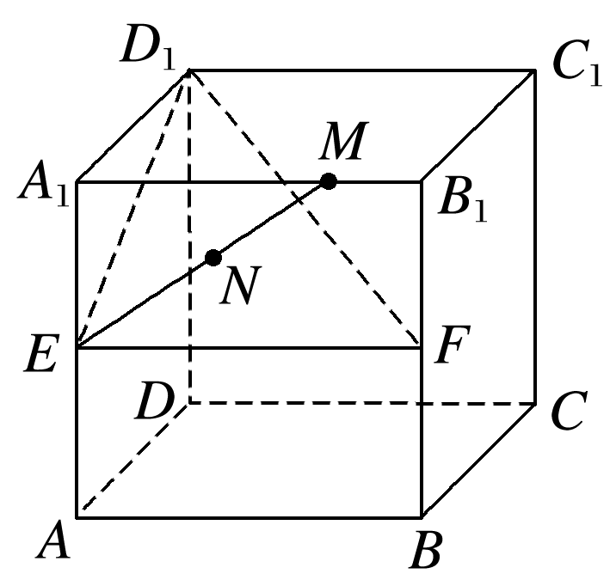
12.如图，在棱长为2的正方体ABCD－A₁B₁C₁D₁中，E，F分别为棱AA₁，BB₁的中点，M为棱A₁B₁上的一点，且A₁M＝λ(0<λ<2)，设点N为ME的中点，则点N到平面D₁EF的距离为
√
1
2
3
4
5
6
7
8
9
10
11
12
13
14
15
16

Slide 75
解析 以D为原点，DA为x轴，DC为y轴，DD₁为z轴，建立空间直角坐标系(图略)，
则M(2，λ，2)，D₁(0,0,2)，E(2,0,1)，F(2,2,1)，
设平面D₁EF的一个法向量为n＝(x，y，z)，
取x＝1，得n＝(1,0,2)，
所以点M到平面D₁EF的距离为
1
2
3
4
5
6
7
8
9
10
11
12
13
14
15
16

Slide 76
1
2
3
4
5
6
7
8
9
10
11
12
13
14
15
16

Slide 77
1
2
3
4
5
6
7
8
9
10
11
12
13
14
15
16

Slide 78
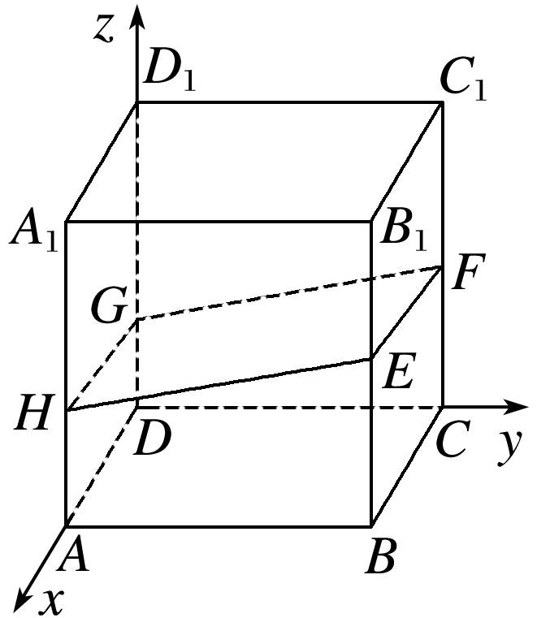
解析 以点D为坐标原点，直线DA，DC，DD₁分别为x轴，y轴，z轴建立空间直角坐标系，如图所示.
又∵EF⊂平面EFGH，D₁A₁⊄平面EFGH，
∴D₁A₁∥平面EFGH.
∴A₁D₁到平面EFGH的距离，
1
2
3
4
5
6
7
8
9
10
11
12
13
14
15
16

Slide 79
即为点D₁到平面EFGH的距离.
设平面EFGH的一个法向量为n＝(x，y，z)，
令z＝6，则y＝－1，
∴n＝(0，－1,6)，
1
2
3
4
5
6
7
8
9
10
11
12
13
14
15
16

Slide 80
∴点D₁到平面EFGH的距离
1
2
3
4
5
6
7
8
9
10
11
12
13
14
15
16

Slide 81
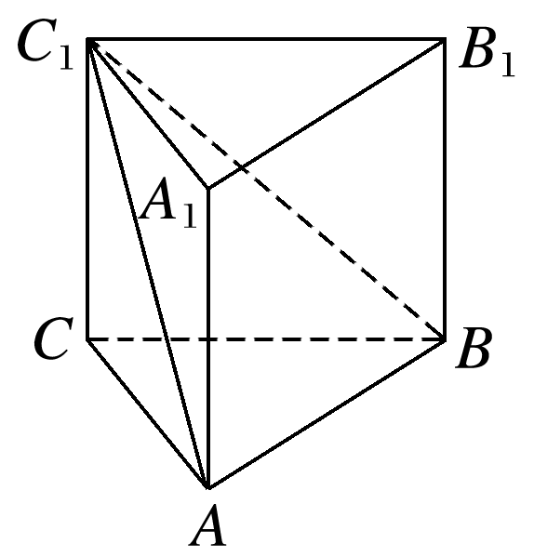
14.如图，在三棱柱ABC－A₁B₁C₁中，所有棱长均为1，且AA₁⊥底面ABC，则点B₁到平面ABC₁的距离为______.
1
2
3
4
5
6
7
8
9
10
11
12
13
14
15
16

Slide 82
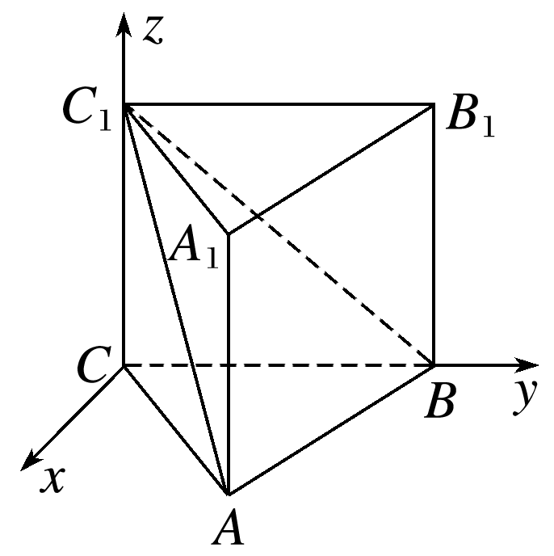
解析 建立如图所示的空间直角坐标系，
设平面ABC₁的一个法向量为
n＝(x，y,1)，
1
2
3
4
5
6
7
8
9
10
11
12
13
14
15
16

Slide 83
1
2
3
4
5
6
7
8
9
10
11
12
13
14
15
16

Slide 84
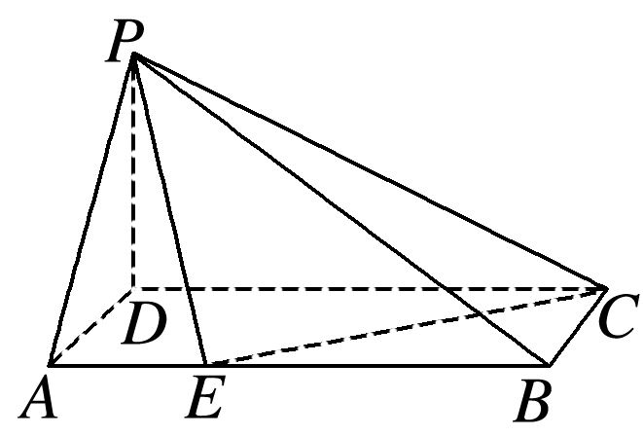
拓广探究
15.如图，四棱锥P－ABCD中，底面ABCD是矩形，PD⊥平面ABCD且PD＝AD＝1，AB＝2，点E是线段AB上一点，当二面角P－EC－D的大
小为 时，AE＝______，此时，点D到平面PEC的距离为______.
1
2
3
4
5
6
7
8
9
10
11
12
13
14
15
16

Slide 85
则D(0,0,0)，E(1，a,0)，C(0,2,0)，P(0,0,1)，
设平面PEC的法向量为m＝(x，y，z)，
令y＝1，可得x＝2－a，z＝2，则m＝(2－a,1,2)，
1
2
3
4
5
6
7
8
9
10
11
12
13
14
15
16

Slide 86
1
2
3
4
5
6
7
8
9
10
11
12
13
14
15
16

Slide 87
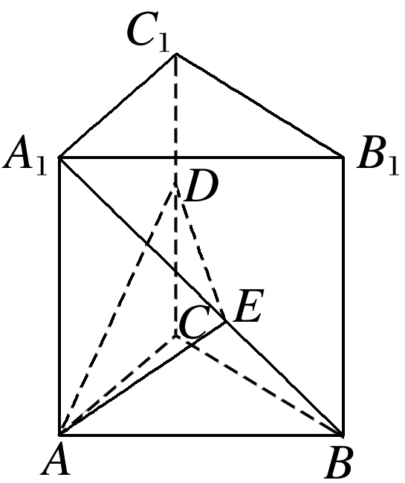
16.如图所示，在直三棱柱ABC－A₁B₁C₁中，底面是等腰直角三角形，∠ACB＝90°，CA＝2，侧棱AA₁＝2，D是CC₁的中点，则在线段A₁B上是否存在一点E(异于A₁，B两点)，使得点A₁到平面AED的距离为 .
1
2
3
4
5
6
7
8
9
10
11
12
13
14
15
16

Slide 88
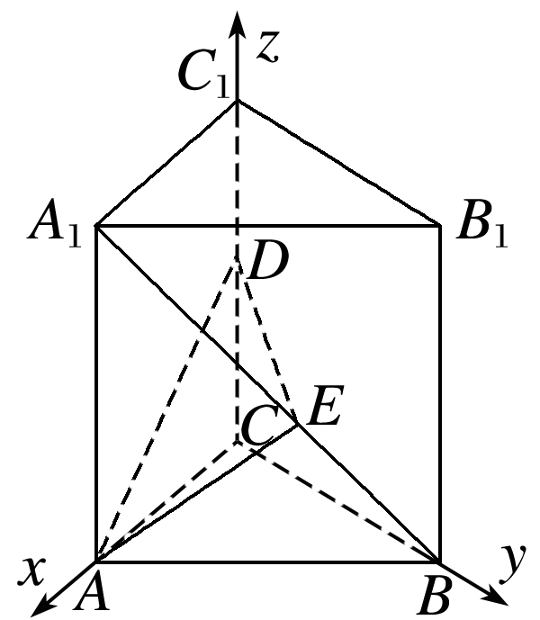
解 假设存在点E满足题意.以点C为坐标原点，CA，CB，CC₁所在的直线分别为x轴，y轴和z轴建立如图所示的空间直角坐标系.
则E(2λ，2(1－λ)，2λ)，
1
2
3
4
5
6
7
8
9
10
11
12
13
14
15
16

Slide 89
设n＝(x，y，z)为平面AED的一个法向量，
1
2
3
4
5
6
7
8
9
10
11
12
13
14
15
16

Slide 90
1
2
3
4
5
6
7
8
9
10
11
12
13
14
15
16

Slide 91
本课结束
更多精彩内容请登录：www.xinjiaoyu.com

